Slide 1
Про підтримку системи ІСУО в актуальному стані
Говсієвич І.В.
Провідний спеціаліст відділу дошкільної, загальної середньої, корекційної та позашкільної освіти управління освіти і науки Департаменту науки і освіти

Slide 2
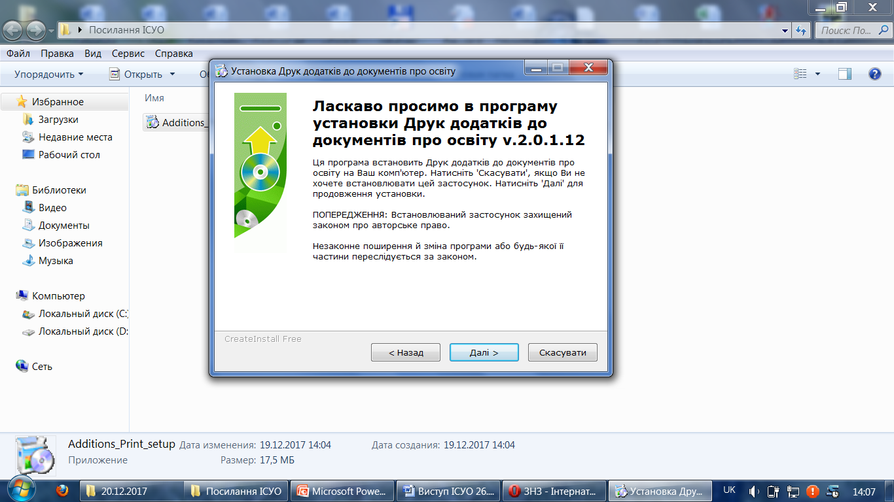

Slide 3
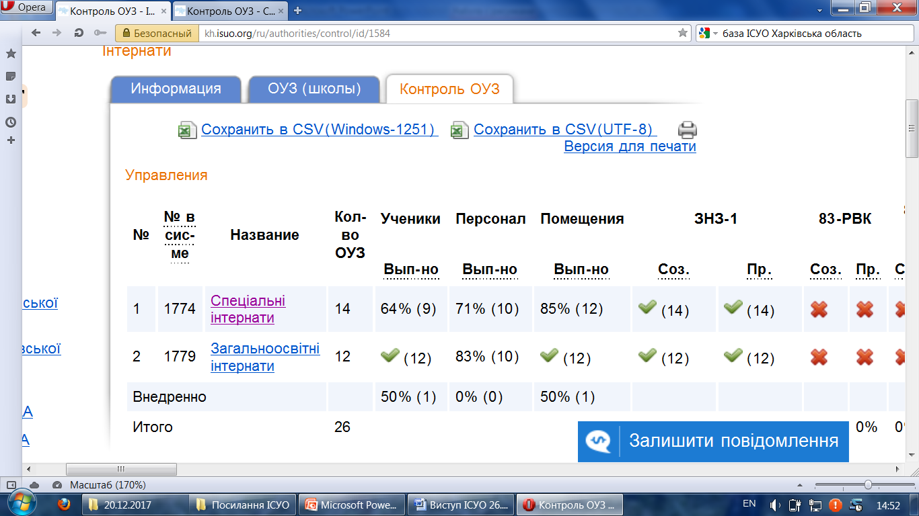

Slide 4
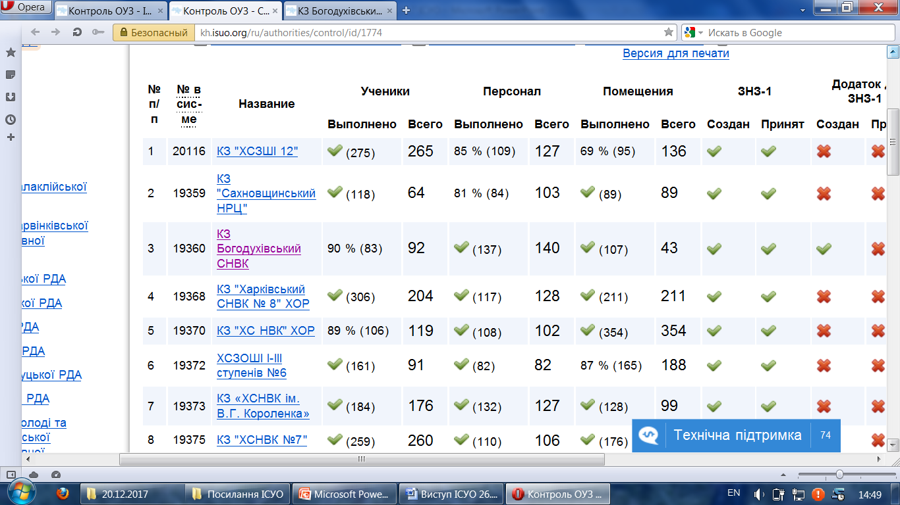

Slide 5
